Slide 1
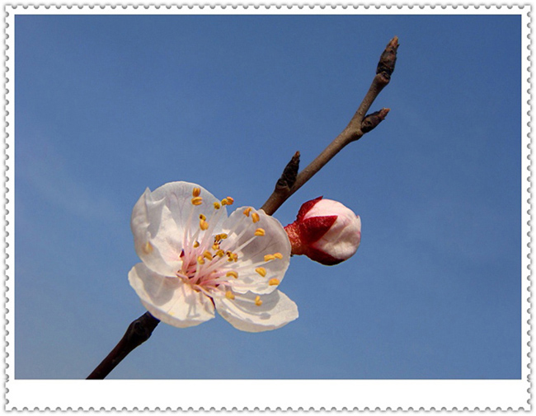
第一朵杏花

Slide 2
竺可桢爷爷从外面回来，看到杏花开了， 杏树 ，已经有四朵花 地绽开了花瓣儿。
便
走近
数了数
不同程度

Slide 3
又
“爷爷，您 来看花啦？”那孩子仰起脸来天真地问。
“是啊，杏花开了。”说着，竺爷爷 ， 问，“你知道杏花是哪天开放的吗？”
“哪天？今天开的。”孩子有些奇怪。
“我是问第一朵是哪天开的。”竺爷爷补充了一句。
弯下腰来
习惯地

Slide 4
竺爷爷告诉他：“我有用处，明年你可要留心点。”

Slide 5

春风吹绿了柳梢，吹青了小草，吹皱了河水，吹鼓了杏树的花苞。

Slide 6
春风吹绿了柳梢，吹青了小草，吹皱了河水，吹鼓了杏树的花苞。

Slide 7
“竺爷爷！竺爷爷！”
“什么事情啊？”
“竺爷爷，杏花开啦！”
“什么时候？”
“刚才。”
“是第一朵吗？”
“是。”

Slide 8
窗外一个孩子急切地叫道：“竺爷爷！竺爷爷！”
竺爷爷（奇怪）地问：“什么事情啊？”
小孩子（高兴）地说：“竺爷爷，杏花开啦！”
竺爷爷（激动）地问：“什么时候？”
小孩子（自豪）地说：“刚才。”
竺爷爷（半信半疑）地问：“是第一 朵吗？”
小孩子（肯定）地说：“是。”

Slide 9
窗外一个孩子急切地叫道：“竺爷爷！竺爷爷！”

Slide 10
急切 “竺爷爷！竺爷爷！”
“什么事情啊？”
“竺爷爷，杏花开啦!”
“什么时候？”
“刚才。”
“是第一朵吗？”
“是。”
奇怪
高兴
激动
自豪
半信半疑
肯定

Slide 11
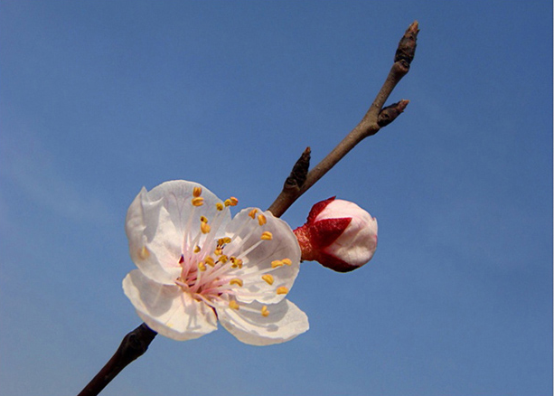
捧出
阳光下的杏树， 了第一朵盛开的杏花。

Slide 12
竺爷爷 ，立即 走到前院。
阳光下的杏树，捧出了第一朵盛开的杏花。
顷刻间像年轻了几十岁
兴冲冲地快步

Slide 13
竺爷爷顷刻间像年轻了几十岁，立即兴冲冲地快步走到前院。阳光下的杏树，捧出了第一朵盛开的杏花。
竺爷爷走回书房，打开笔记本， 记下了这个日子：清明节。
郑重地

Slide 14

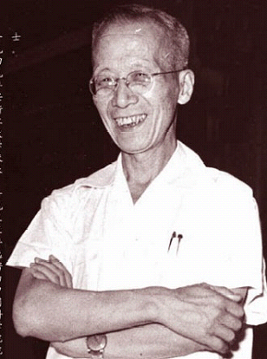

Slide 15

“我需要的是精确的时间。搞科学研究，不能使用‘大概’‘也许’这类字眼，也不能用估计和推断代替观察。 ”

Slide 16

写下你最想说的话吧！

